Slide 1

Design organizační struktury
Management
4. přednáška
Ing. Šárka Zapletalová, Ph.D.
Katedra Podnikové ekonomiky a managementu

Slide 2
Management a organizace
Management můžeme chápat jako proces tvorby a udržování prostředí, ve kterém jednotlivci pracují společně ve skupinách a účinně dosahují vybraných cílů.
Organizace mohou nabývat různých podob a lze je široce chápat. Může se jednat o spontánně vzniklé skupiny, organizace (např. rodina, rod, kulturně spřízněná společenství) nebo uměle vzniklé organizace.
Umělé organizace jsou cíleně vytvořené skupiny, které mají jasně explicitně stanovený účel, podmínky existence, vnitřní a vnější vztahy.
Takto vzniklá organizace je umělý řád, vědomě lidmi vytvořený z původního řádu přirozeného, za účelem dosahování stanovených cílů.
Mezi uměle vytvořeného organizace patří celá řada různých druhů organizací.
Prostor pro doplňující informace, poznámky

Slide 3
Typy organizací
A. Etzioni (1964) člení organizace na organizace s převažující:
donucovací autoritou – organizace typické nedobrovolným členstvím (např. věznice, nápravné ústavy);
utilitární (racionálně právní) autoritou – členství v těchto organizacích je založeno na principu ekonomické odměny (průmyslové, obchodní, zemědělské organizace);
normativní autoritou – organizace s morálním charakterem členství a vnitřní hodnotou odměn (církve, politické strany atd.);
smíšené organizace
Tureckiová (2004) člení organizace podle typu angažování následovně:
organizace s odcizeným angažováním (např. věznice);
organizace s morálním angažováním (např. církve);
organizace s kalkulativním angažováním (např. podniky).
Prostor pro doplňující informace, poznámky

Slide 4
Prvky organizace
Prvky organizace, kterými jsou lidé a výrobní prostředky, rozdělujeme do dvou skupin, a to na prvky řízené a prvky řídící.
Prvky řízené představují koordinované útvary řízené prvky řídícími. Jedná se v podstatě o podřízené, kteří jsou řízeni svými manažery.
Řídící prvky představují samotný management organizace.
Nejvyšším řídícím prvkem (vrcholovým řídícím prvkem) je top management realizující strategické řízení.
Nejnižším řídícím prvkem je operativní řídící prvek, který představuje liniové manažery realizující operativní řízení.
Mezi těmito dvěma řídícími prvky existuje střední řídící prvek, který je tvořen středním managementem, který realizuje taktické řízení.
Prostor pro doplňující informace, poznámky

Slide 5
Organizační subsystémy
Prvky organizačního systému jsou diferencovány na základě struktury a chování příslušného systému do organizačních subsystémů, které mohou mít charakter trvalý nebo pružný.
V podstatě lze v podniku vymezit tři základní subsystémy, a to subsystém výrobní, ekonomický a sociální.
Výrobní subsystém je spojen s hmotně energetickým procesem přeměny vstupů na výstupy, popřípadě poskytování služeb.
Subsystém ekonomický je spojen s ekonomickými aktivitami v organizaci a jeho součásti jsou příslušné ekonomické režimy včetně vnitropodnikových, obchodních, zásobovacích a odbytových aktivit v rámci příslušného organizačního informačního systému.
Subsystém sociální je tvořen jednotlivci, sociálními skupinami a institucemi a vzájemnými vazbami mezi těmito prvky.
Prostor pro doplňující informace, poznámky

Slide 6
Vztahy v organizaci
Vztahy v organizaci představují vztahy mezi vedoucím pracovníkem a podřízenými.
Váchal et al. rozlišuje tyto druhy vztahů: přímé, skupinové, s nepřímou účastí vedoucího.
Přímé vztahy se vyskytují ve všech organizačních a řídících strukturách a v obecné rovině jde o liniovou řídící strukturu s jedním stupněm řízení.
Skupinové vztahy představují vztahy nadřízeného a podřízeného v přítomnosti dalšího podřízeného pracovníka.
Vztahy s nepřímou účastí vedoucího jsou charakteristické metodickou vazbou, jejímž cílem je získat potřebné informace pro vedoucího za účelem koordinace činností organizačních útvarů.
Prostor pro doplňující informace, poznámky

Slide 7
Vazby v organizaci
Vazby v organizaci charakterizují určitou návaznost jednotlivých prvků umožňující koordinaci jednotlivých činností. Můžeme rozlišit čtyři základní vazby v organizaci:
Skupinová vazba je typická vstupem a výstupem z každé skupiny, minimálním kontaktem mezi skupinami a koordinací aktivit skupiny pomocí příkazů.
Postupová vazba je charakteristická návazností pracovních operací, které jsou naprogramované bez možnosti změny stanoveného pořadí, přičemž výstup jedné operace se stává vstupem pro druhou operaci.
Vzájemná vazba představuje vzájemnou koordinaci aktivit prostřednictvím plánování a pravidel, kde každá skupina má vstup a výstup.
Týmová vazba je založena na vytvoření speciálních pracovních týmů pro konkrétní úkol a po splnění úkolu jsou tyto týmy rozpuštěny.
Prostor pro doplňující informace, poznámky

Slide 8
Organizační struktura
Organizační struktura zobrazuje kompetenční vztahy, vnitropodnikové úvary a vzájemné vazby a vztahy mezi těmito útvary.
Základní jednotkou organizační struktury je jednotka organizace práce, která je tvořena určitým počtem pracovníků podřízených jednomu vedoucímu pracovníkovi.
Organizační struktura je výsledkem manažerské funkce organizování.
Organizační struktura představuje strukturu systému řízení organizace.
Organizační struktura je relativně stabilní a předurčuje chování určitého systému.
V organizaci můžeme nalézt formální organizační struktury a neformální organizační struktury.
Rozeznáváme organizační strukturu procesní a organizační strukturu útvarovou.
Prostor pro doplňující informace, poznámky

Slide 9
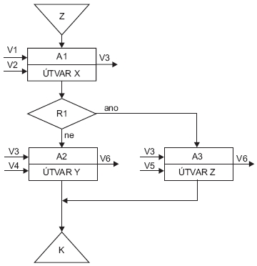
Organizační struktura procesní
Prostor pro doplňující informace, poznámky

Slide 10
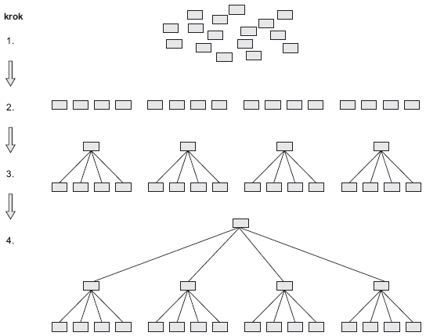
Organizační struktura útvarová
Prostor pro doplňující informace, poznámky

Slide 11
Členění organizačních struktur
Organizační struktury z hlediska seskupování činností (parametr dělby práce)
  Funkční struktury
Výrobkové, zákaznické, teritoriální a ostatní účelové struktury – divize
Organizační struktury z hlediska rozpětí řízení
Vysoká (strmá) struktura
Nízká (plochá) struktura
Organizační struktury z hlediska dělby pravomoci
Tradiční struktury – liniové, funkcionální, liniově-štábní
Cílově programové struktury – projektová koordinace, projektové struktury, maticové struktury, pružné týmy, síťové struktury
Organizační struktury z hlediska časového trvání
Dočasné
Trvalé
Prostor pro doplňující informace, poznámky

Slide 12
Organizační struktury z hlediska seskupování činností
  Funkční struktury – myšlenkou funkční struktury je seskupení pracovníků, kteří pracují na podobných úkolech v jednom úseku podniku. Funkční struktura má tendenci centralizovat proces rozhodování na nejvyšší úrovni podniku. Rozhodnutí o koordinaci aktivit v jednotlivých úsecích vycházejí z nejvyšší úrovně podniku.
Výrobkové, zákaznické, teritoriální a ostatní účelové struktury – vnitřní organizační členění jednotlivých výrobkově (popř. zákaznické, teritoriální a jiné) specializovaných úseků může být založeno na funkční dělbě práce. Všechny řídící činnosti se sdružují do jedné organizační jednotky (úseku, oddělení, střediska), která odpovídá za jeden typ výrobku (skupinu zákazníků, teritoria) a řídí je jeden manažer.
Prostor pro doplňující informace, poznámky

Slide 13
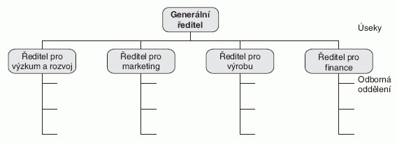
Organizační struktura funkční
Prostor pro doplňující informace, poznámky

Slide 14
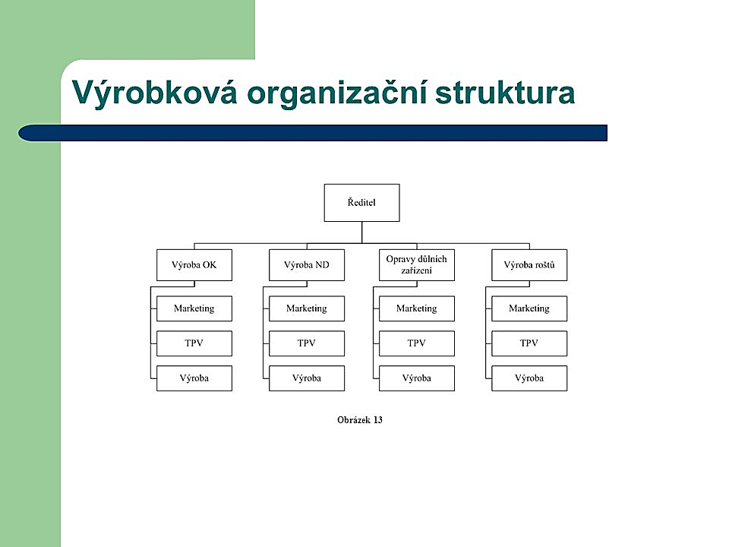
Organizační struktura výrobková
Prostor pro doplňující informace, poznámky

Slide 15
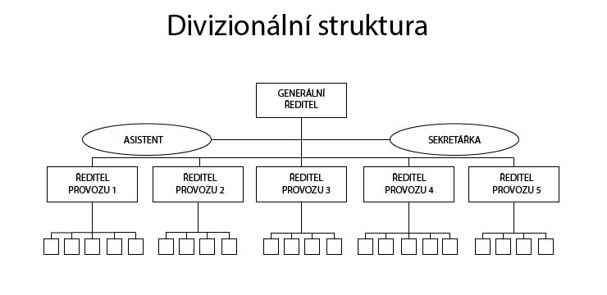
Organizační struktura divizionální
Prostor pro doplňující informace, poznámky

Slide 16
Organizační struktury z hlediska rozpětí řízení
  Strmá struktura – vysoce centralizovaná struktura s vysokým počtem hierarchických úrovní. Obecně lze konstatovat, že čím větší je počet stupňů řízení (tj. čím strmější je organizační struktura), tím déle trvá iniciace a implementace změn – tj. firma se stává méně flexibilní
Plochá struktura - je taková organizace, která má nízký počet stupňů řízení. Znamená to nízký počet stupňů organizačních jednotek. Plochá organizace je velmi pružná v rozhodování, protože tok informací od nejníže postavených pracovníků k nejvyššímu vedení organizace je rychlý a krátký.
Prostor pro doplňující informace, poznámky

Slide 17
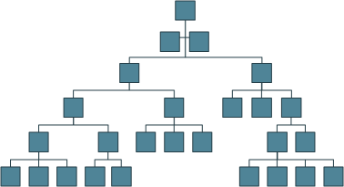
Strmá organizační struktura
Prostor pro doplňující informace, poznámky

Slide 18
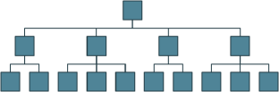
Plochá organizační struktura
Prostor pro doplňující informace, poznámky

Slide 19
Organizační struktury z hlediska dělby pravomoci
  Liniová struktura – pozice a vztahy nadřízenosti a podřízenosti jsou uspořádány a orientovány vertikálně. Každý nadřízený má jasně přidělené podřízené a každý podřízený má jasně přiděleného nadřízeného.
  Funkcionální struktura – základem této struktury je uspořádání, kdy má pracovník různé nadřízené pro různé oblasti fungování organizace.
  Liniově-štábní struktura – jde uspořádání založené na liniové struktuře rozšířené o takzvané štábní útvary, které zajišťují podporu řídících činností pro různé hierarchické úrovně a oblasti fungování organizace.
  Maticová struktura – základem organizační struktury je klasická vertikální liniová struktura, která je kombinována s horizontálně fungujícími ad-hoc vytvářenými týmy, které se věnují například speciálním projektům.
Prostor pro doplňující informace, poznámky

Slide 20
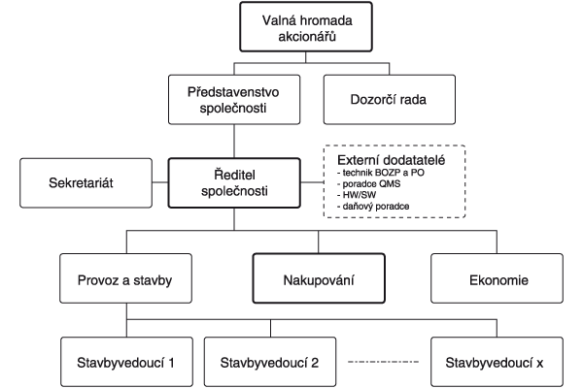
Organizační struktura liniová
Prostor pro doplňující informace, poznámky

Slide 21
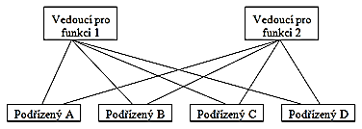
Organizační struktura funkcionální
Prostor pro doplňující informace, poznámky

Slide 22
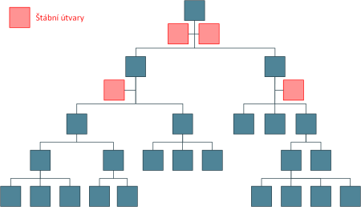
Liniově-štábní organizační struktura
Prostor pro doplňující informace, poznámky

Slide 23
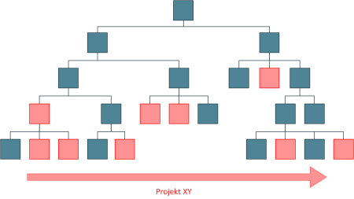
Maticová struktura
Prostor pro doplňující informace, poznámky

